Slide 1
Chapter 2
애플리케이션 계층

Slide 2


Chapter 2. 애플리케이션 계층
    Roadmap
  2.1.
  2.2.
  2.3.
  2.4.
  2.5.
  2.6.
  2.7.
  네트워크 애플리케이션의 원리
  웹과 HTTP
  전자메일
  DNS
  P2P 파일 분배
  비디오 스트리밍과 콘텐츠 분배 네트워크 (CDN)
  소켓 프로그래밍 (UDP,TCP)
      SMTP, POP3, IMAP

Slide 3
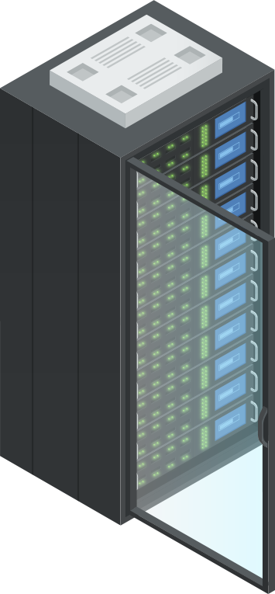

전자메일
outgoing message queue
    세 가지 주요 요소
user
agent
user mailbox
      사용자 에이전트
      메일 서버
      SMTP (simple mail transfer protocol)
mail
server
SMTP
user
agent
mail
server
    사용자 에이전트
user
agent
SMTP
      별칭 “mail reader”
      메시지 쓰기, 편집, 읽기
      예 : Outlook, Thunderbird, iPhone mail client
      보낼 메시지와 받은 메시지는 서버에 저장됨
user
agent
user
agent
mail
server
user
agent
SMTP

Slide 4

전자메일 : 메일 서버
    메일 서버
user
agent
    mailbox에는 사용자에게 온 메일이 저장됨
    message queue는 보낼 메일 메시지를 담고 있음
    SMTP protocol 메일 서버 간에 메일 메시지를 전송하기 위한 프로토콜
mail
server
SMTP
user
agent
mail
server
user
agent
SMTP
user
agent
      client : 메일을 보내는 측 메일 서버
      server : 메일을 수신하는 측 메일 서버
user
agent
mail
server
user
agent
SMTP

Slide 5
전자메일 : SMTP [RFC 5321]
    전자메일을 신뢰성 있게 전송하기 위해 TCP 채용. 25번 포트 사용
    직접 전송 : 송신 측 서버에서 수신 측 서버로
    전송의 세 단계
      handshaking (인사)
      메시지 전송
      닫기
    명령/응답 상호작용 (HTTP에서처럼)
      명령 : ASCII text
      응답 : 상태 코드와 문장
    메시지는 7-bit ASCII

Slide 6



시나리오 : Alice가 Bob에게 메시지 전송
1
      Alice가 UA를 사용해 bob@someschool.edu에게
      보내는 메시지 작성
1
2
2
      Alice의 UA는 메일 서버에 메시지를 보낸다.
      그리고 메시지는 메시지 큐에 넣어진다.
3
mail
server
3
      클라이언트 측 SMTP가 Bob의 메일 서버와 TCP 연결을 연다.
4
4
      SMTP 클라이언트는 Alice의 메시지를 TCP 연결을 통해 보낸다.
5
mail
server
5
      Bob의 메일 서버는 Bob의 우편함에 그 메시지를 넣는다.
6
6
      Bob은 그의 UA로 메시지를 읽는다.

Slide 7


SMTP : 기타
    SMTP는 지속 연결 사용
    SMTP는 메시지가(header & bod 모두) 7-bit ASCII로 구성될 것을 요구함
    SMTP 서버는 CRLF.CRLF 를 보고 메시지의 끝임을 판단
HTTP와의 비교
HTTP : pull
SMTP : push
둘 다 ASCII 명령/응답 상호작용과 상태 코드로 구성된다.
      각 객체는 자체적 응답 메시지에 캡슐화된다.
      여러 객체가 한 메시지에
      담겨 보내어진다.

Slide 8
메일 메시지 포맷
SMTP
      메일 메시지를 교환하기 위한 프로토콜
    RFC 5322
      텍스트 메시지 포맷의 표준
    헤더 라인, 예
header
      To :
      From :
      Subject :
blank line
body
    몸체 : 보낼 “메시지”
      ASCII 문자만

Slide 9
메일 접속 프로토콜
메일 접속
프로토콜
SMTP
SMTP
(e.g., POP, IMAP)
user
agent
user
agent
송신자의
메일 서버
수신자의
메일 서버
    SMTP : 수신자의 서버에까지 전달 및 저장
    메일 접속 프로토콜 : 수신자 서버에서 UA로 메일 전송
      POP : Post Office Protocol [RFC 1939]: 인증, 다운로드
      IMAP : Internet Mail Access Protocol [RFC 3501] :
      서버에 저장된 메시지의 조작 등 더 많은 기능 제공
      HTTP : gmail, Hotmail, Yahoo! Mail 등

Slide 10
Chapter 2. 애플리케이션 계층
    Roadmap
  2.1.
  2.2.
  2.3.
  2.4.
  2.5.
  2.6.
  2.7.
  네트워크 애플리케이션의 원리
  웹과 HTTP
  전자메일
  DNS
  P2P 파일 분배
  비디오 스트리밍과 콘텐츠 분배 네트워크 (CDN)
  소켓 프로그래밍 (UDP,TCP)
      SMTP, POP3, IMAP

Slide 11
DNS : domain name system
    사람 : 다양한 식별 방법
    인터넷 호스트, 라우터
      주민 번호, 이름, 여권 번호
      IP 주소 (32 bit) – datagram에 주소를 부여하기 위해 사용
      “이름” (예: www.yahoo.com) – 사람이 사용
Q
IP 주소와 이름을 어떻게 매핑할 것인가?
DNS (Domain Name System)
    분산된 데이터베이스 : 여러 계층의 name server들로 구현됨
    애플리케이션 계층 프로토콜 :
    호스트와 네임 서버들은 주소 - 이름 변환을 위해 통신 함
      주의 : 인터넷의 핵심적인 기능이지만, 애플리케이션 계층 프로토콜로 구현됨
      복잡한 기능은 네트워크의 주변부에

Slide 12


DNS : 서비스, 구조
DNS 서비스
    호스트이름과 IP 주소의 변환
    host aliasing : 정식 이름(canonical name), 별칭(alias name)
    mail server aliasing
    부하 분산
      중복된 웹 서버들 : 여러 IP 주소가 하나의 이름에 연관되어 있음
중앙 집중식의 문제?
      서버의 고장이 전체를 마비시킴
      트래픽의 양
      중앙 집중 데이터베이스까지의 거리
      유지관리
A: 확장성이 없다!

Slide 13
DNS : 분산 계층 데이터베이스
Root DNS Servers
…
…
com DNS servers
org DNS servers
edu DNS servers
yahoo.com
DNS servers
amazon.com
DNS servers
pbs.org
DNS servers
poly.edu
DNS servers
umass.edu
DNS servers
    클라이언트가 www.amazon.com의 IP 주소를 찾는 과정
      클라이언트는 root server에 질의해 com DNS server를 알아낸다
      클라이언트는 .com DNS server 에 질의해 amazon.com DNS server를 알아낸다
      클라이언트는 amazon.com DNS server 에 질의해 www.amazon.com의
      IP 주소를 알아낸다

Slide 14
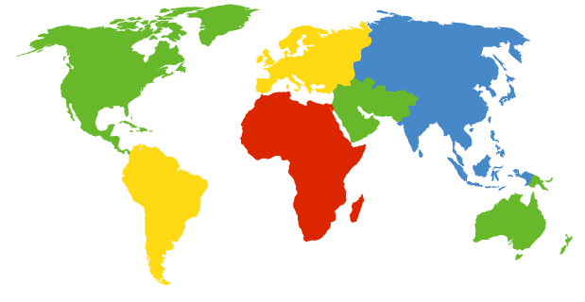
DNS : root name servers
로컬 name server가 이름을 변환하고자 할 때 접속한다
    root name server
      매핑 정보를 모르면 책임 서버에 접속
      매핑 정보를 얻는다
      로컬 네임 서버에 그 정보를 돌려준다
c. Cogent, Herndon, VA (5 other sites)
d. U Maryland College Park, MD
h. ARL Aberdeen, MD
j. Verisign, Dulles VA (69 other sites )
k. RIPE London (17 other sites)
e. NASA Mt View, CA
f. Internet Software C.
Palo Alto, CA (and 48 other sites)
i. Netnod, Stockholm (37 other sites)
m. WIDE Tokyo
(5 other sites)
a. Verisign, Los Angeles CA
(5 other sites)
b. USC-ISI Marina del Rey, CA
l. ICANN Los Angeles, CA
(41 other sites)
전세계에 13개의 logical root name “servers”
      각 “server” 는
      중복되어 있음 (replicated)
g. US DoD Columbus, OH (5 other sites)
      참조: http://www.root-servers.org/

Slide 15

TLD 서버, 책임 DNS 서버
최상위 레벨 도메인(top-level domain, TLD) 서버
      com, org, net, edu, aero, jobs, museums 등과 최상위 국가 도메인
      (예: uk, fr, ca, kr) 을 책임진다
      Network Solutions 사가 .com TLD 서버를 관리함
      Educause 사가 .edu TLD 서버를 관리함
책임(authoritative) DNS 서버
      각 기관은 자신의 DNS server를 가지고, 기관 내 호스트들의 이름-IP 매핑을 제공한다
      기관에서 자체적으로 관리하거나, 또는 인터넷 서비스 제공자가 관리한다

Slide 16
로컬 DNS name server
    계층 구조에 정확히 들어맞지는 않는다
    각 ISP (지역 ISP, 기업, 대학)에 하나씩 있다
      “default name server”라고도 한다
    호스트가 DNS 질의를 하면, 로컬 DNS 서버에 보내어진다
      캐시에 최근의 이름-주소 변환쌍을 보관하고 있음
      (시간이 지나서 주소가 바뀌었을 수도 있음!)
      프록시(proxy) 역할을 하여, 질의를 DNS 계층 구조에 전달함

Slide 17

DNS 이름 변환의 예
    호스트 cis.poly.edu가 gaia.cs.umass.edu의 IP 주소를 원한다
root DNS server
2
3
반복적 질의 (iterated query)
4
TLD DNS server
      질의를 받은 서버는 다음에 접속할 서버의 이름을 돌려준다
      “난 모르지만, 이 서버에 물어 보세요”
5
local DNS server
dns.poly.edu
6
7
1
8
책임 DNS server
dns.cs.umass.edu
요청 호스트
cis.poly.edu
gaia.cs.umass.edu

Slide 18
DNS 이름 변환의 예
root DNS server
재귀적 질의 (recursive query)
2
3
      질의를 받은 네임 서버는 주소를 알아내서 돌려준다
      상위 계층에 과부하?
7
6
TLD DNS server
local DNS server
dns.poly.edu
5
4
1
8
책임 DNS server
dns.cs.umass.edu
요청 호스트
cis.poly.edu
gaia.cs.umass.edu

Slide 19
DNS : 캐싱과 갱신
    네임 서버가 매핑 정보를 얻으면, 그것을 캐시에 저장한다
      캐시의 정보는 일정 시간(TTL) 후에 무효화된다
      TLD server는 로컬 네임 서버에 캐싱 된다
      그래서 root name server에 매번 질의할 필요가 없다
    캐싱 된 내용은 낡은 정보일 수도… (best effort 방식의 이름-주소 변환임!)
      만일 해당 이름의 호스트가 IP 주소를 바꾸면, TTL이 만료될 때까지 찾지 못할 수도 있음
    갱신/통보 메커니즘이 IETF 표준으로 제안됨
      RFC 2136

Slide 20
DNS 레코드
DNS : 자원레코드(resource records, RR)가 저장된 분산DB
RR 형식 : (name, value, type, ttl)
    type =A
      name : 호스트 이름
      value : ip 주소
    type = NS
      name : 도메인 (예: foo.com)
      value : 이 도메인의 책임 네임 서버의 이름
      name : 별칭
      예를 들어 www.ibm.com은 사실 servereast.backup2.ibm.com
      Value : 정식 이름
    type = CNAME
    type = MX
      value : name과 연관된 메일 서버의 이름

Slide 21
DNS protocol, messages
    query 와 reply 메시지는 같은 형식을 사용함
2 bytes
2 bytes
message header
identification
flags
    Identification :
    16 bit # for query, reply to query uses same #
# questions
# answer RRs
# authority RRs
# additional RRs
questions
(variable # of questions)
    flags
      query or reply
      recursion desired
      recursion available
      reply is authoritative
answers
(variable # of RRs)
authority
(variable # of RRs)
additional info
(variable # of RRs)

Slide 22
DNS protocol, messages
2 bytes
2 bytes
identification
flags
# questions
# answer RRs
# authority RRs
# additional RRs
questions
(variable # of questions)
name, type fields for a query
answers
(variable # of RRs)
RRs in response to query
authority
(variable # of RRs)
records for authoritative servers
additional “helpful” info that
may be used
additional info
(variable # of RRs)

Slide 23
DNS 데이터베이스에 레코드 삽입
    예 : “Network Utopia”라는 새 회사를 설립!
    networkuptopia.com이라는 이름을 DNS registrar
    (예: Network Solutions)에 등록
      책임 name server의 이름과 IP 주소를 제공한다 (주 서버와 부 서버)
      registrar 는 RR 두 개를 .com TLD server에 삽입한다 :
      (networkutopia.com, dns1.networkutopia.com, NS)
      (dns1.networkutopia.com, 212.212.212.1, A)
    책임 서버에 www.networkuptopia.com에 대한 A 타입 레코드와 networkutopia.com에 대한 MX 타입 레코드를 만든다

Slide 24
Chapter 2. 애플리케이션 계층
    application architectures
      client-server
      P2P
    application service requirements
      reliability, bandwidth, delay
    Internet transport service model
      connection-oriented, reliable : TCP
      unreliable, datagrams : UDP
    specific protocols
      HTTP
      SMTP, POP, IMAP
      DNS
      P2P : BitTorrent
    video streaming, CDNs
    socket programming : TCP, UDP sockets

